Slide 1
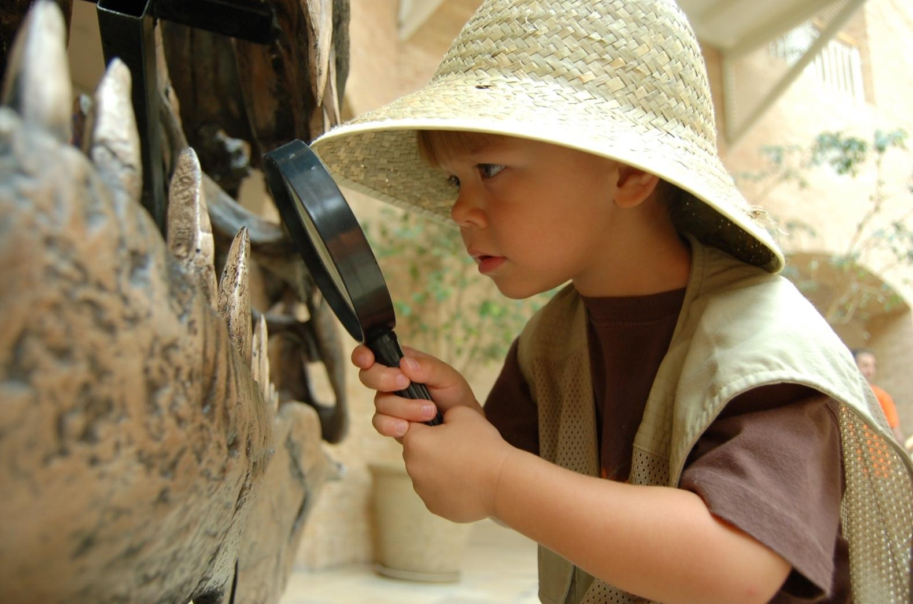
Подмосковье – Родина акул
Квестовое занятие для тех, кому интересна палеонтология
https://profil.mos.ru/events/event/107138

Slide 2
В истории Земли выделяют 5 эр. Точнее, школьные термины «архейская эра» и «протерозойская эра» более грамотно произносить как архейский эон и протерозойский эон.

Slide 3
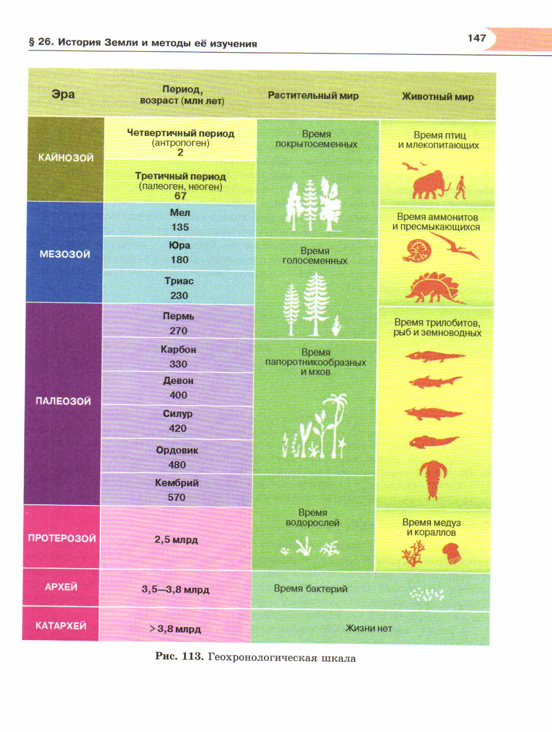

Slide 4
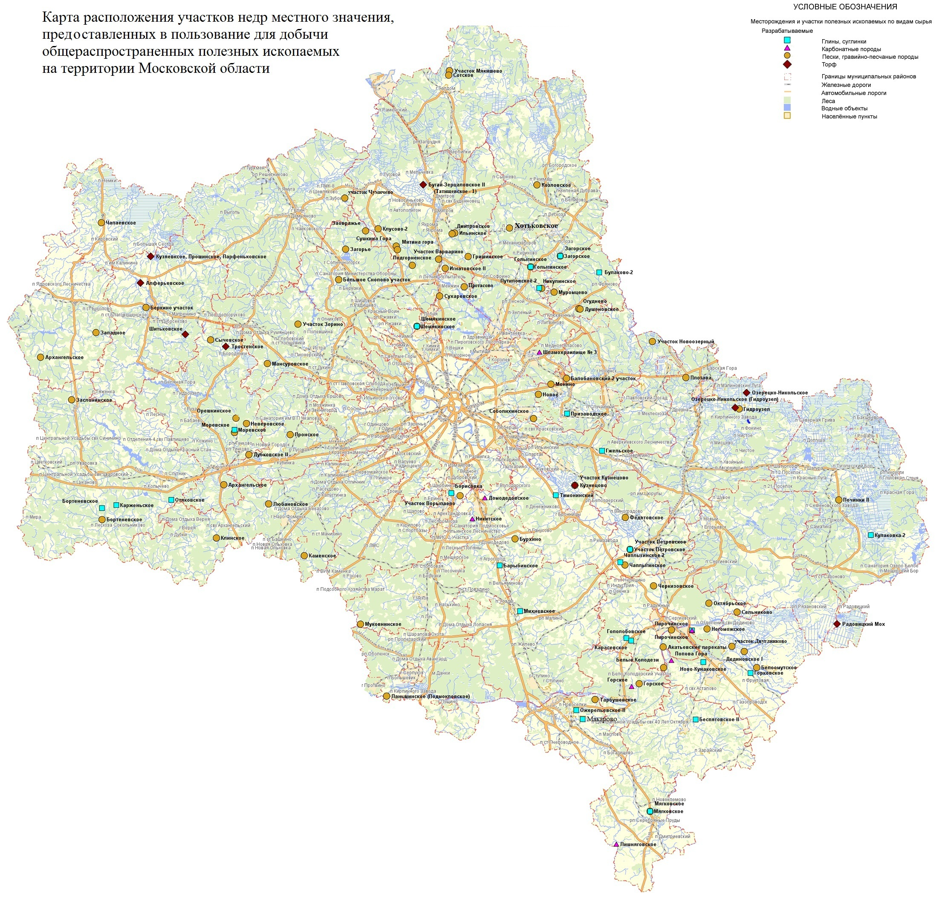
Допустим, Вам поручили сделать сообщение на тему «Подмосковье – Родина акул»
Чтобы Вы написали в таком случае?
http://fishbiosystem.ru/shark/

Slide 6
Места поиска. Подмосковье
1.Акатьевский карьер
2.Гжель
3.Дмитровский карьер
4.Домодедово
5.Калиновские выселки
6.Карьер Заборье
7.Карьер у с. Вильяминово
8.Красная горка
9.Тучково
10.Дубровицы
11.Русавкино
12.Ступинский карьер
13.Цемгигант
14.Щуровский карьер
15.Пески
3
11
2
9.
10.
4
13
15
14
1
12
5
6
[1]

Slide 7
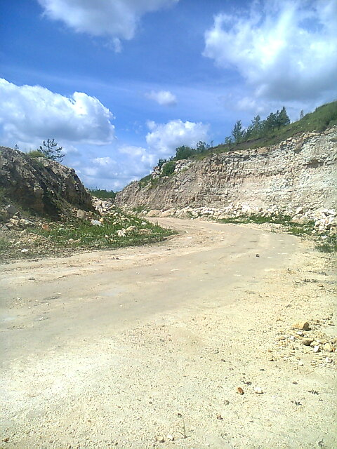
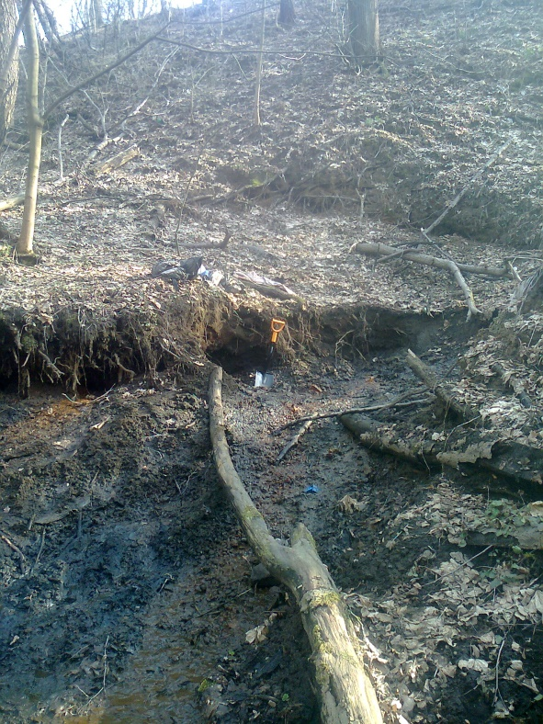
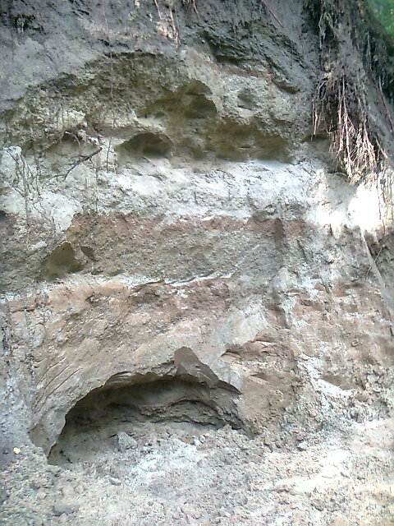
Карбон (карьер Пески)
Юра (Филёвский парк)
Мел (Варавинский овраг)

Slide 9
Примерный вид различных представителей отрядов палеозойских хрящевых рыб (по Иванову А.О.)
Fadenia
Belantsea
Cladoselache
Stethacanthus
Expleuracanthus
Ctenacanthus
Onychoselache

Slide 10
Harpagofututor
Promexyele
Helodus
Menaspis
Echinochimaera

Slide 11
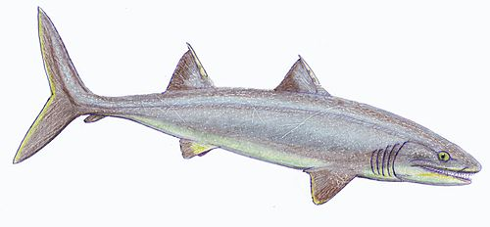
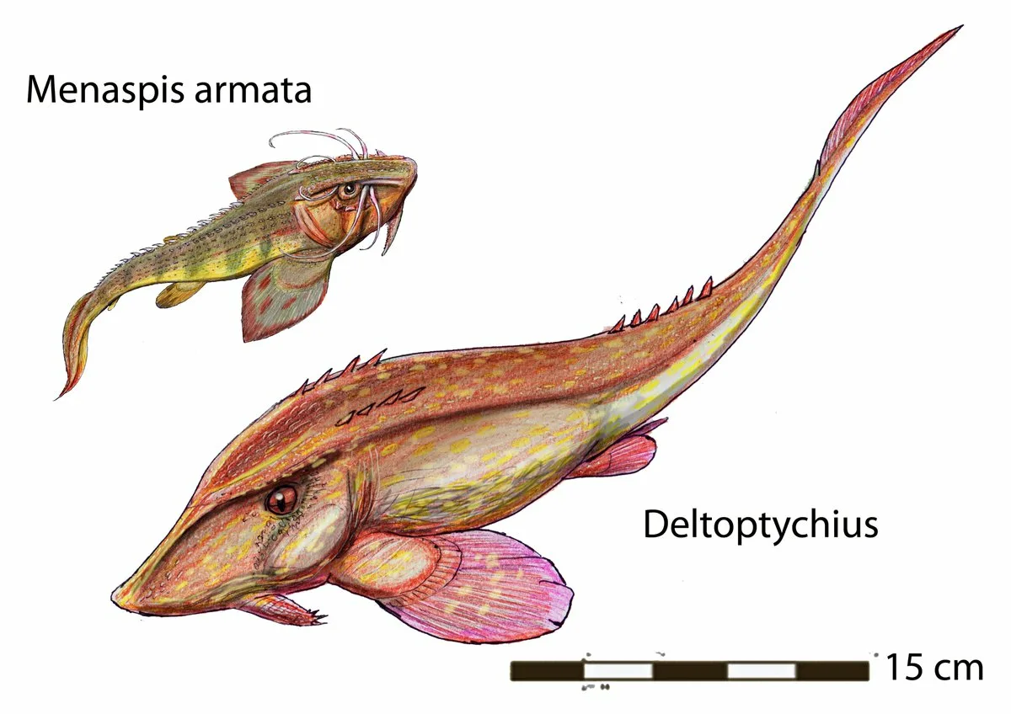
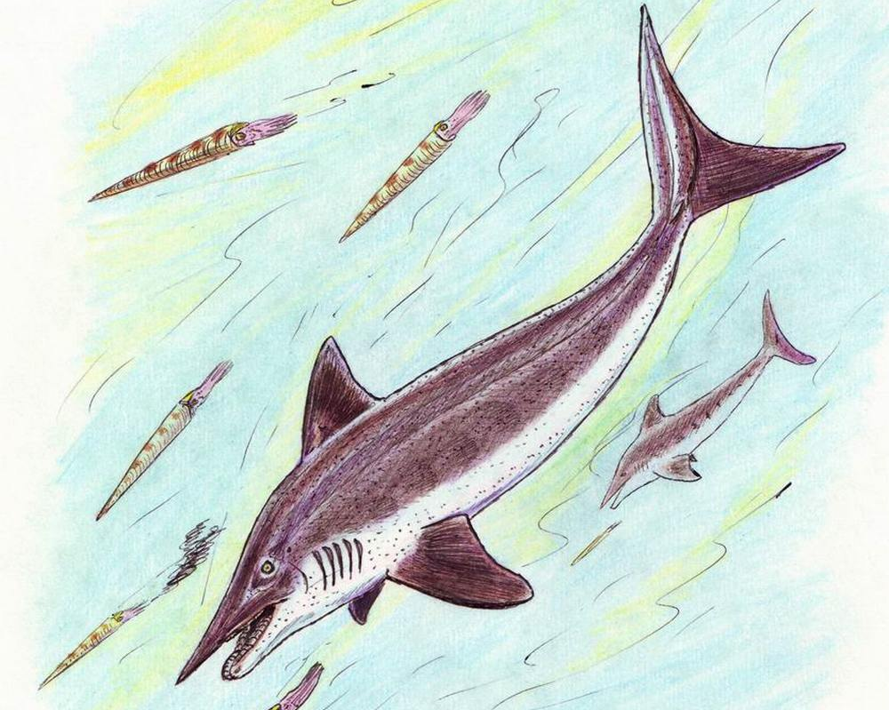
Petalodus
Glikmanius occidentalis
Fadenia

Slide 12
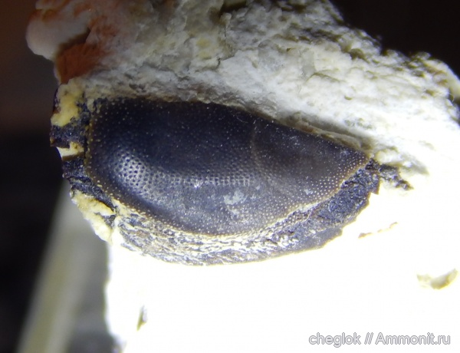
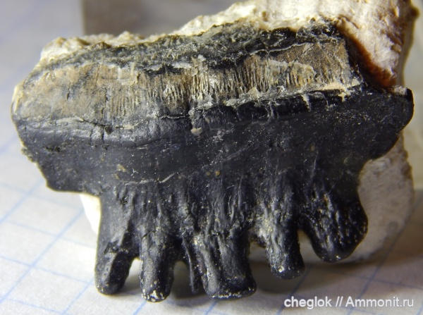
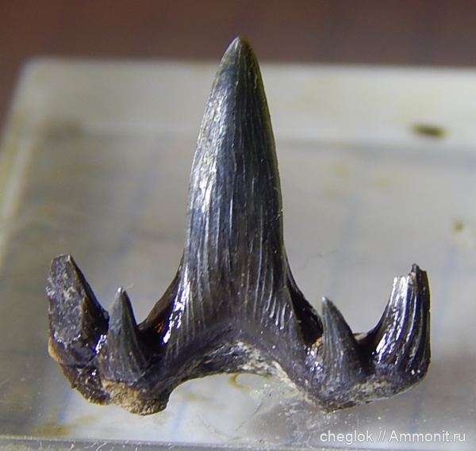
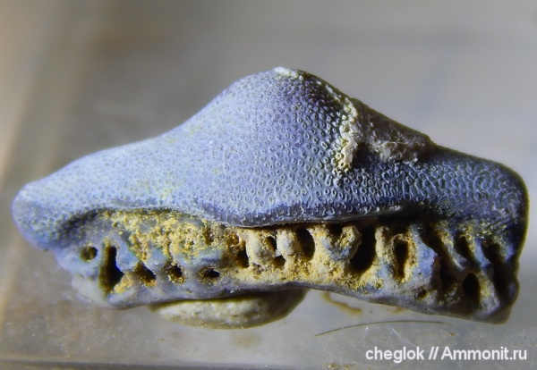
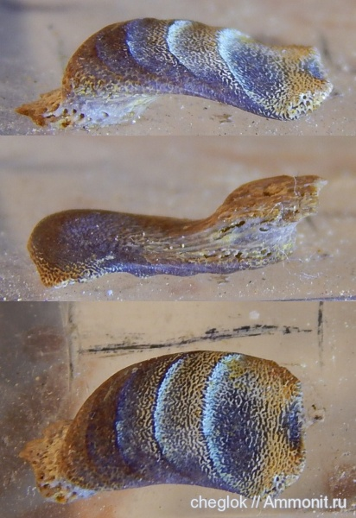
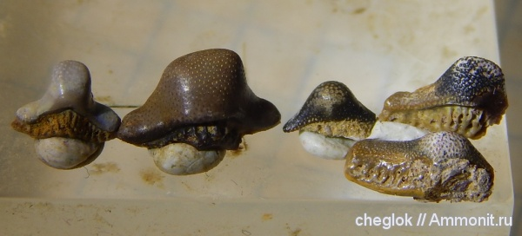
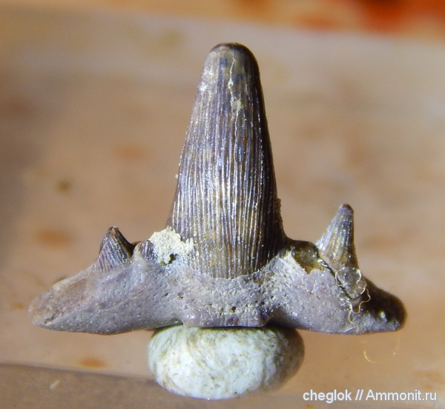
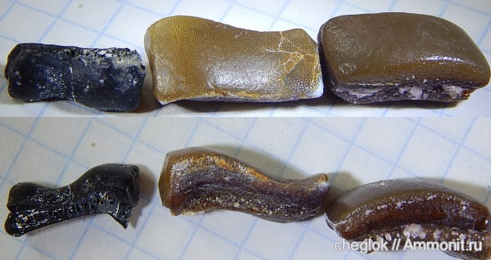
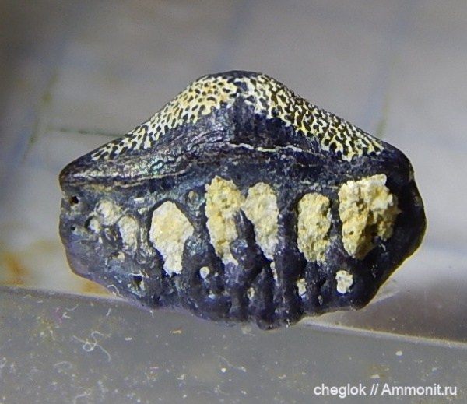
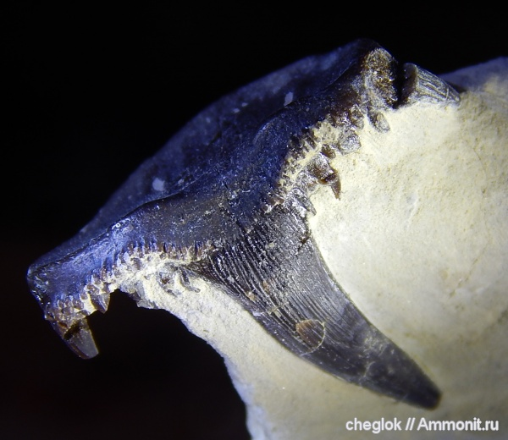
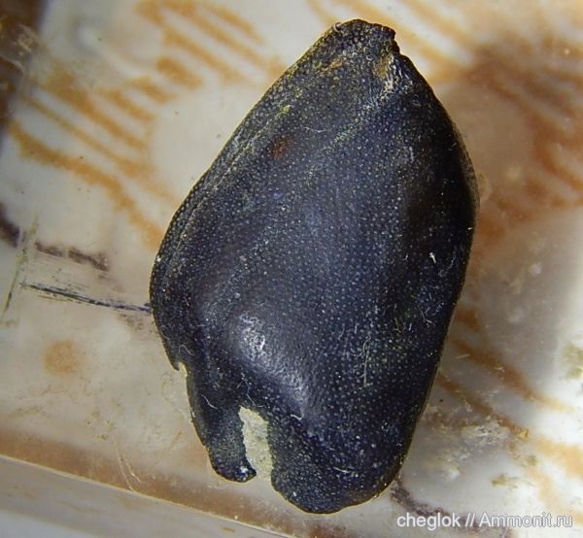
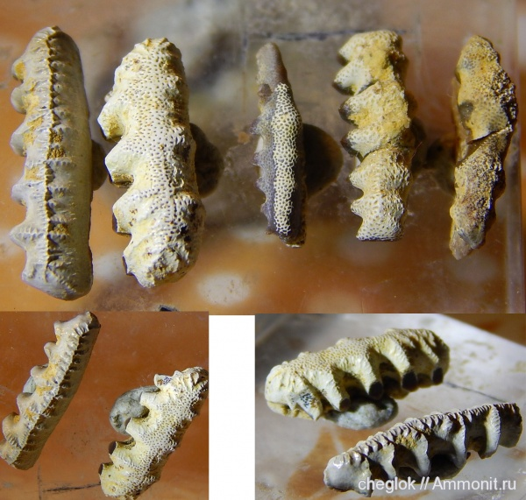
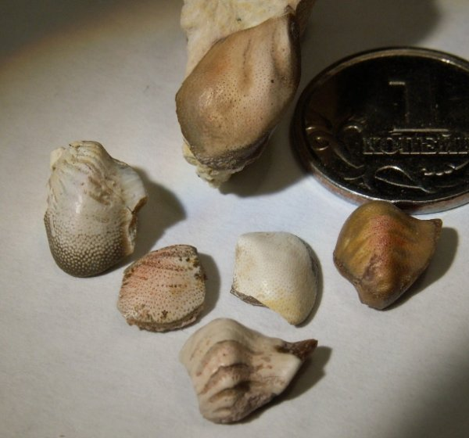
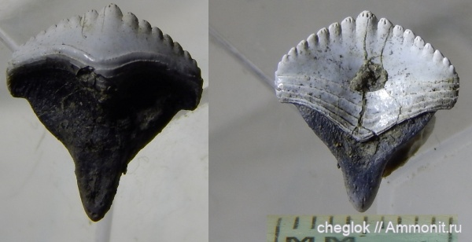
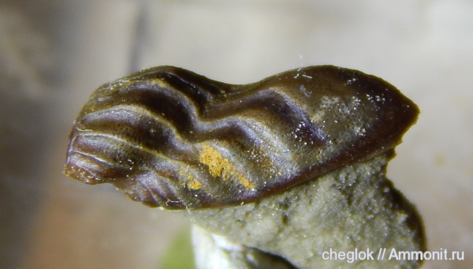
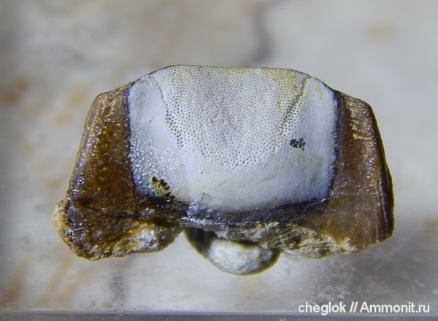
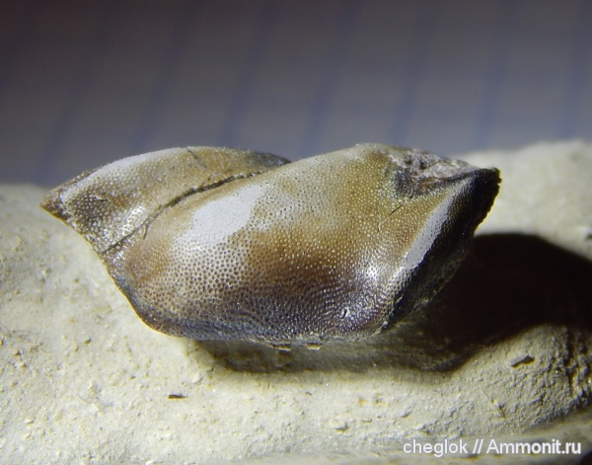
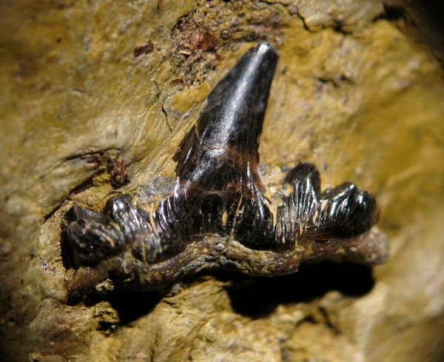
Хрящевые рыбы Подмосковья каменноугольного периода
Helodus
Sandalodus
Glikmanius
Fadenia
Janassa
Polyrhizodus
Stethacanthus
Lagarodus
Oxytomodus
Saivodus
Psephodus
Campodus
Copodus
Deltodus
Cladodus
Ctenoptychius
Poecilodus
Deltoptychius

Slide 13
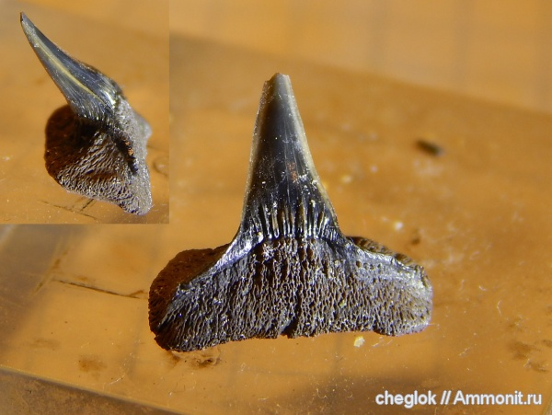
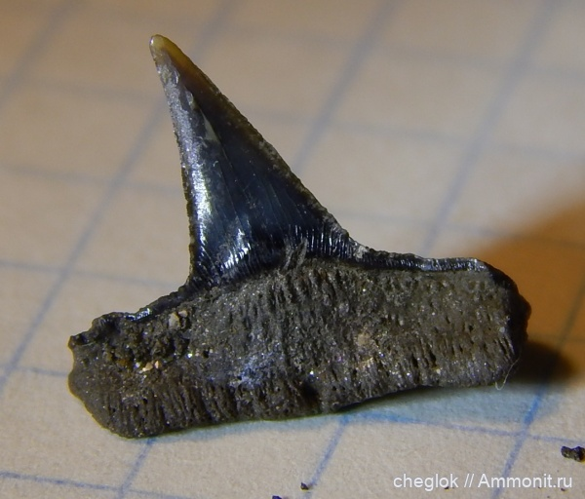
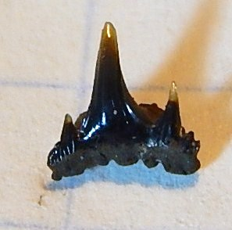
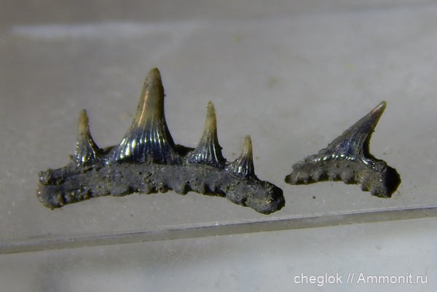
Зубы хрящевых рыб юрского периода из Подмосковья
Sphenodus
Synechodontiformes

Slide 14
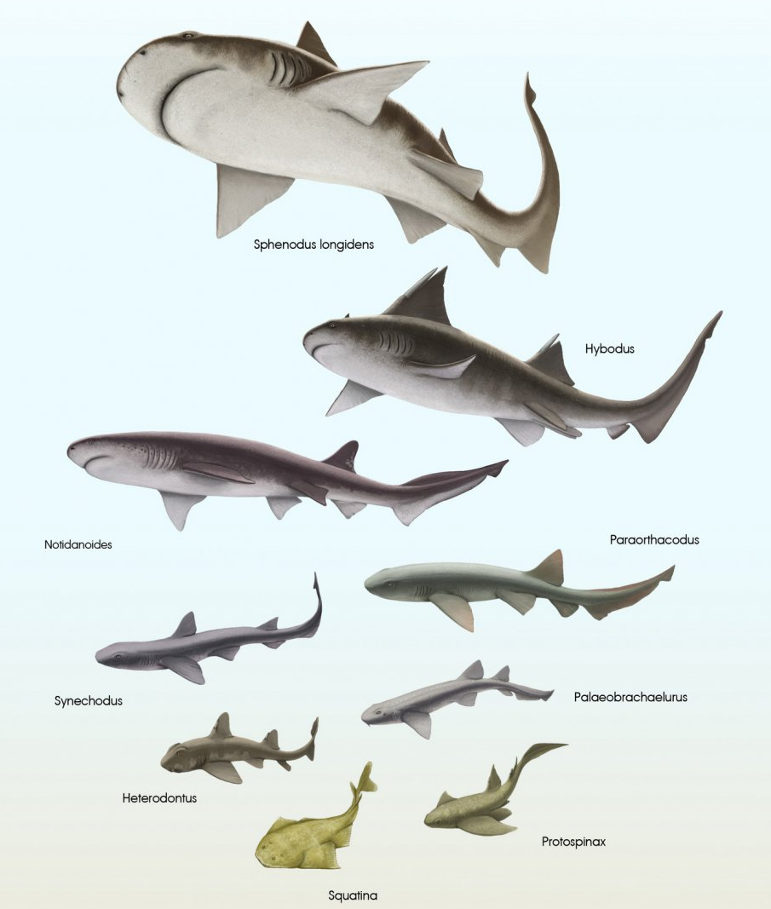

Slide 15
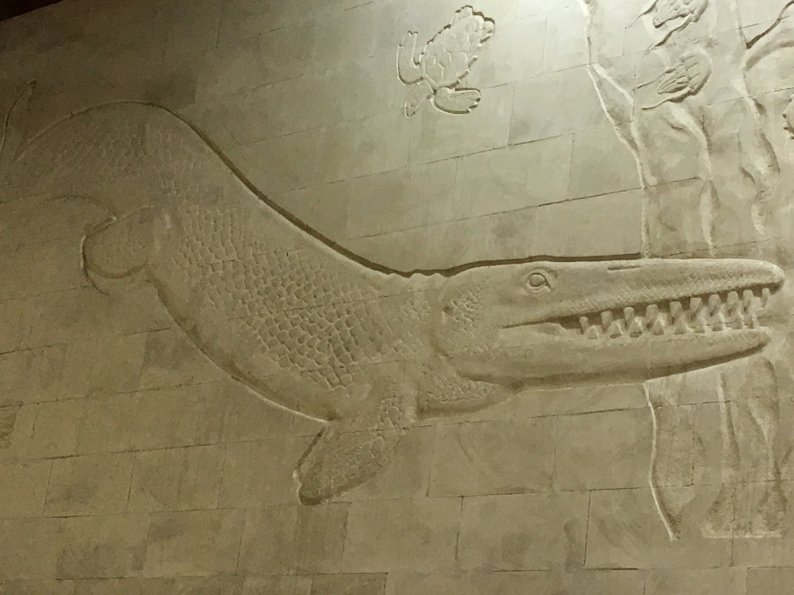
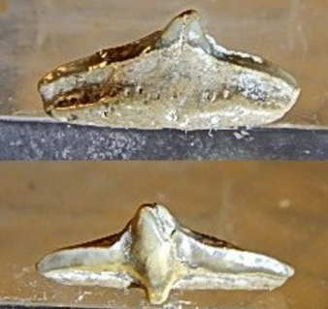
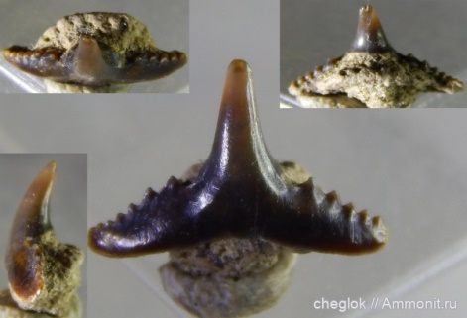
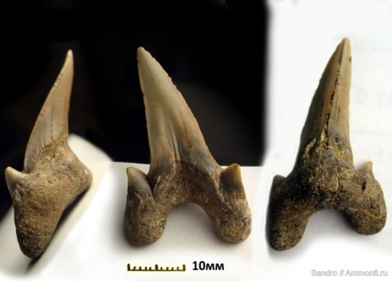
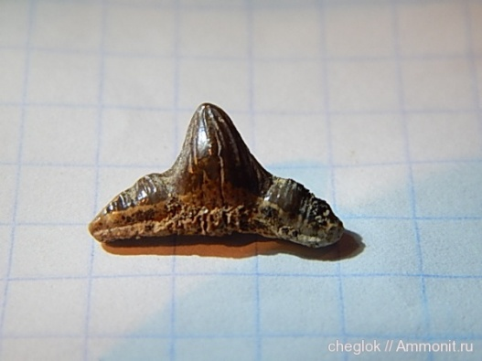
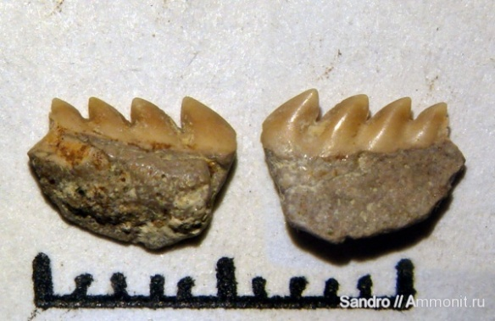
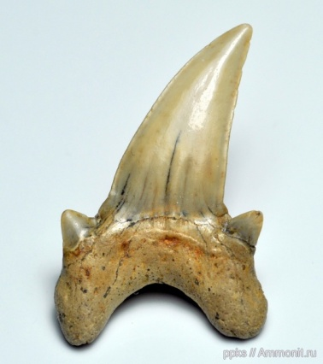
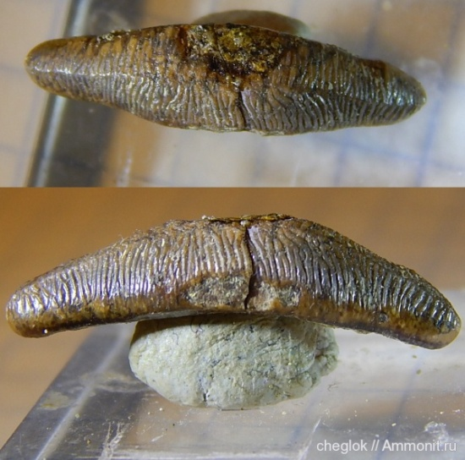
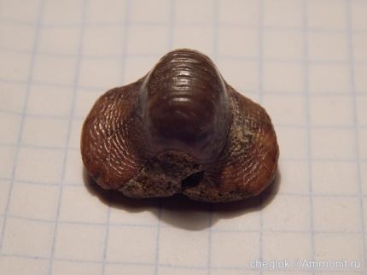
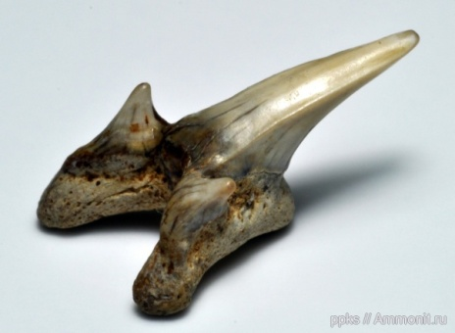
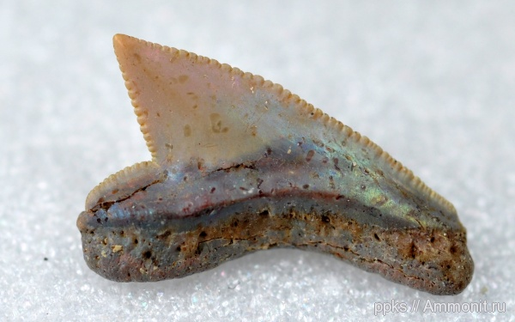
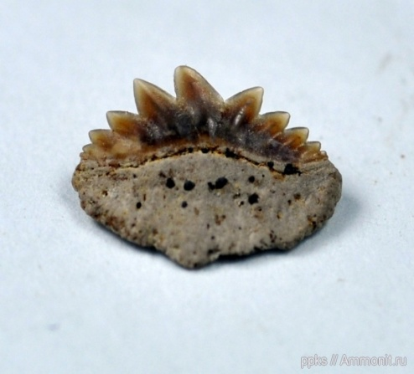
В сеноманском веке мелового периода в Подмосковье обитало более 15 видов акул, но наиболее массовыми видами были Eostriatolamia subulata (Эостиатоламия) и Archaeolamna (Архаэоламия). А наиболее крупной - Cretoxyrhina denticulata (Кретоксирина), чьи зубы из Подмосковья достигали 4 см в длину.
Cederstroemia
Synechodus
Cretoxyrhina denticulata
Polyacrodus
Notorhynchus
Eostriatolamia.
Dwardius
Acrodus
Ptychodus
Paraorthacodus
Archaeolamna
Leptostyrax
Squalicorax
Notidanodon
Meristodonoides
Squatina

Slide 17
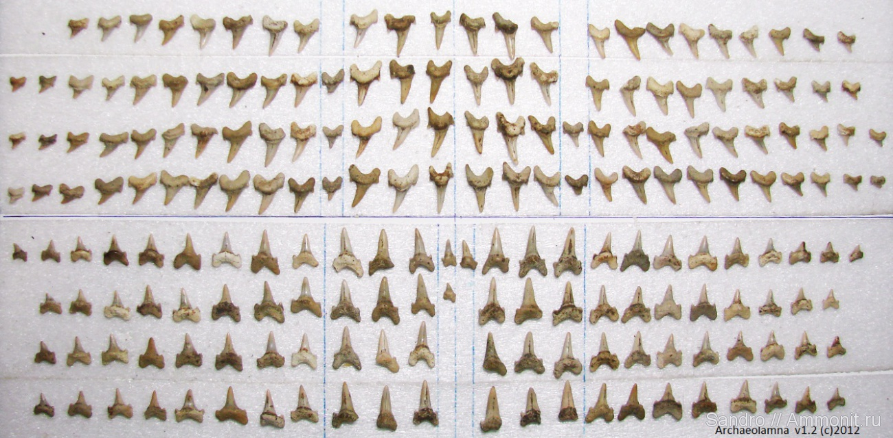
https://www.ammonit.ru/upload/foto/984/133275454170356-big.jpg

Slide 18
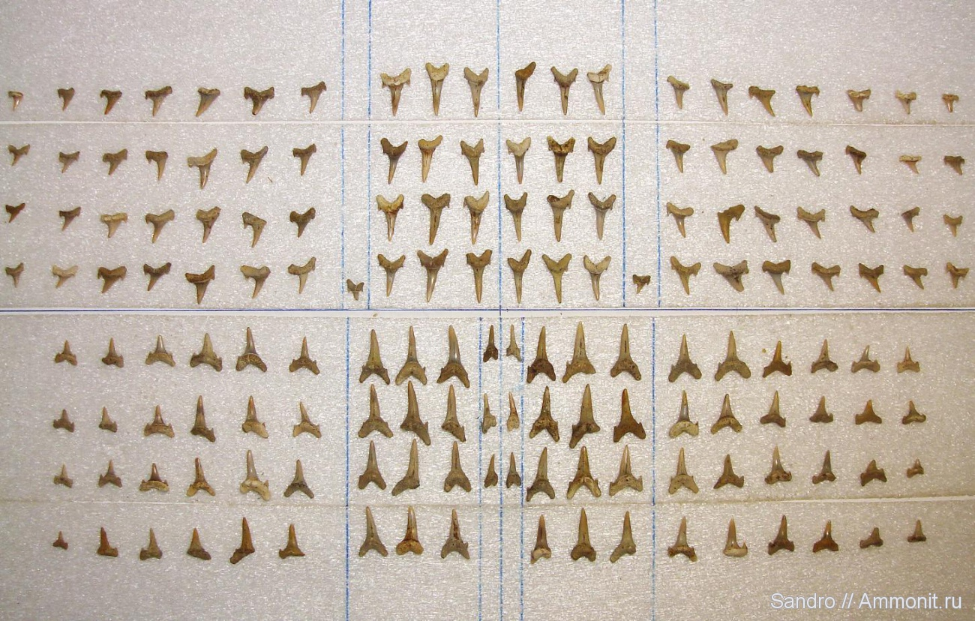
зубной набор Eostriatolamia subulata

Slide 19
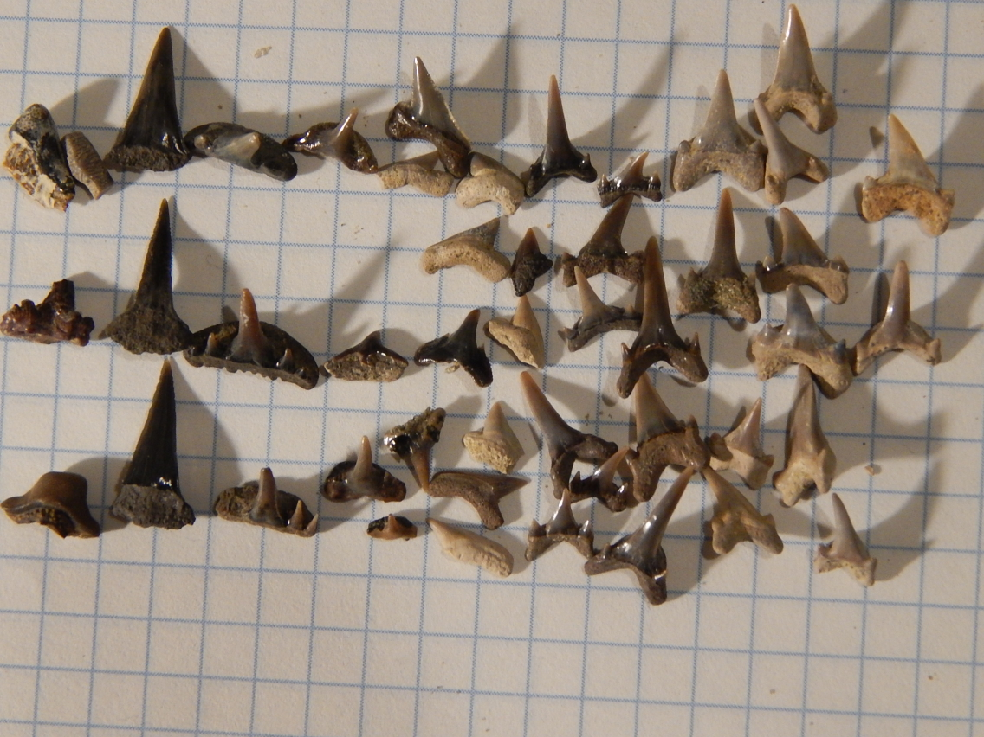
Synechodus
Cederstroemia
Paraorthacodus
Synechodus
Sphenodus,
юра
Squalicorax
Helodus,
Cladodus
карбон
Archaeolamna
Eostriatolamia.

Slide 20
